Slide 1
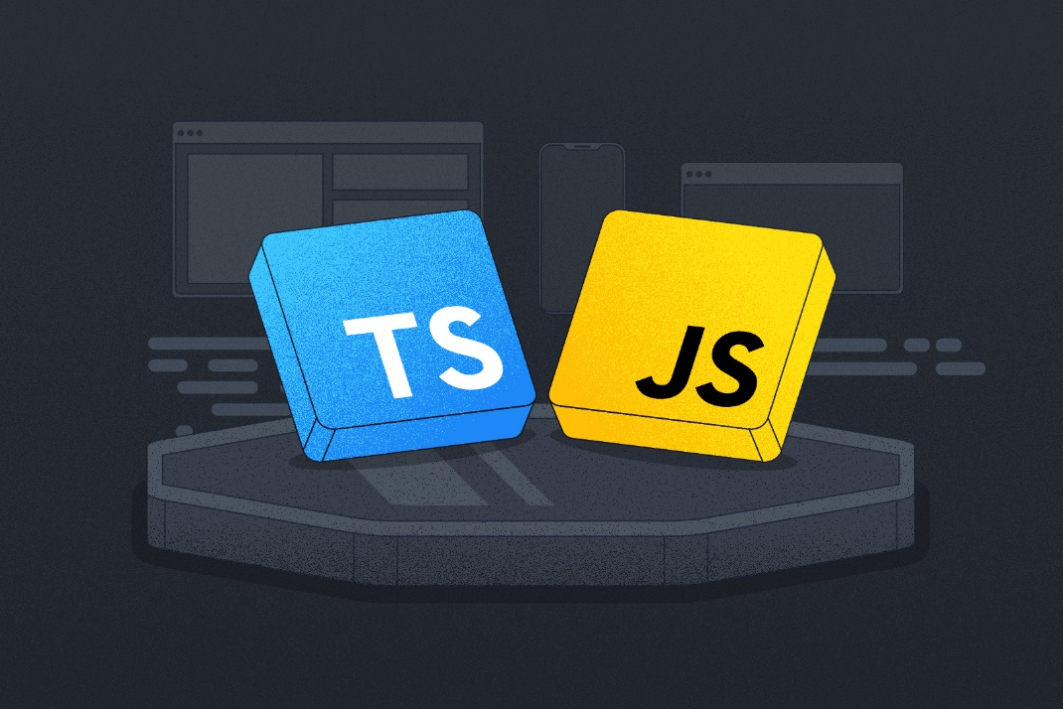
TypeScript vs JavaScript
İsmail Demircan

Slide 2
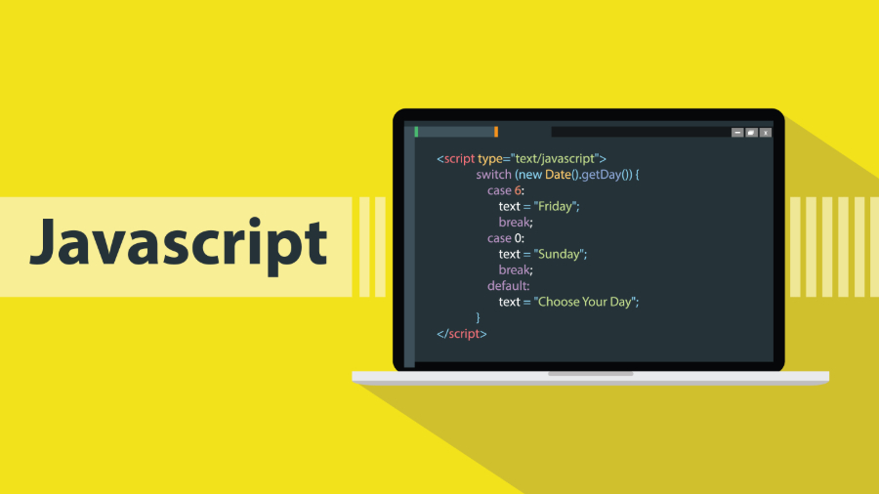
JavaScript nedir?
Etkileşimli web sayfaları oluşturmanıza yardımcı olan bir betik dilidir.
Client tarafı programlama kurallarına uyarak kullanıcının web tarayıcısında, web sunucusundan herhangi bir kaynağa ihtiyaç duymadan çalışır.
REST API'leri, XML destekler.
Node.js ile birlikte sunucu taraflı uygulamalarda kullanabiliriz.
React-native gibi framework ile cross-platform birçok uygulama da kullanılır.

Slide 3

TypeScript Nedir?
Javascript dilinin geliştirilmiş bir sürümüdür.
Node.js ortamında veya ECMAScript 3 veya üstünü destekleyen herhangi bir web tarayıcısında çalışabilir.
TypeScript isteğe bağlı statik yazma, sınıflar ve arabirim sağlayan statik olarak derlenmiş bir dildir.
Basit ve temiz JavaScript kodu yazmanıza olanak sağlar.

Slide 4
TypeScript Bileşenleri Nelerdir?
Dil
Derleyici
TLS

Slide 5
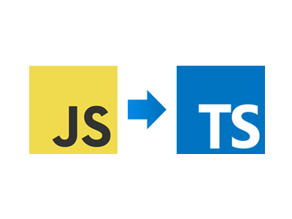
TypeScript Neden Geliştirildi?
JavaScript sunucu taraflı kullanılmaya başladı.
JavaScript kullanım arttıkça karmaşıklaşmaya başladı.
JavaScript kurumsal projelerde başarılı olmak için tam potansiyele ulaşamadı.
TypeScript, JS'nin bir üst kümesi olarak boşluğu tamamlamak için geliştirildi.
TypeScript büyük projeler için kod karmaşıklığının üstesinden gelmek üzere geliştirilmiştir.
Tüm JavaScript kodları TypeScript'te de geçerlidir ve JavaScript'tir, ancak ek özelliklere sahiptir.

Slide 6
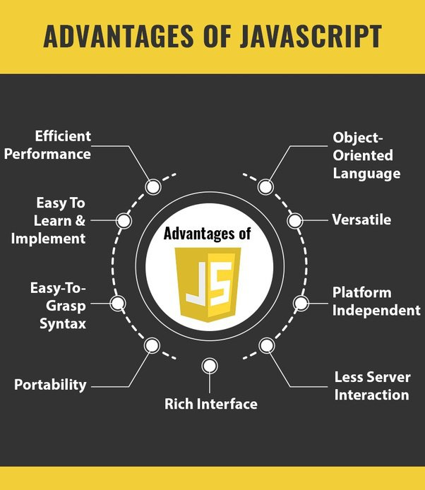
JavaScript’in Avantajları Nedir?
JavaScript, Microsoft ve Mozilla gibi efsanelerin desteklediği açık kaynaklı, esnek ve güçlü bir dildir.
Hem istemci hem de sunucu tarafı için kullanılabilir.
Sınıfları, arayüzleri ve modülleri destekler.
Küçük scriptler için özel olarak tasarlanmıştır.
Platformlar arası bir dil.
Güçlü Test İş Akışı ve bağımlılık desteği sağlar.

Slide 7
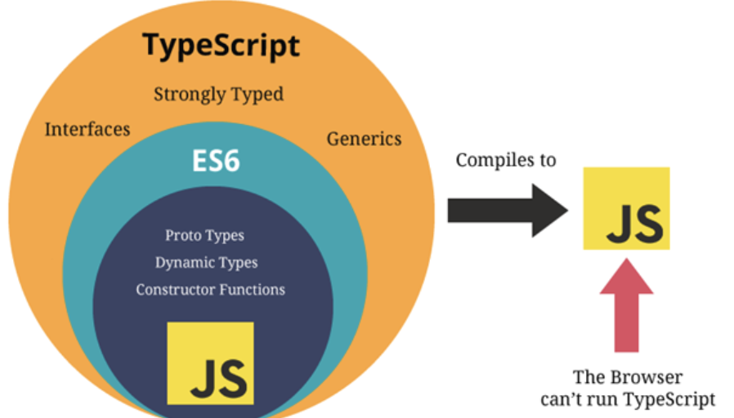
TypeScript'in Avantajları Nelerdir?
TypeScript kolay kod gezinme, hata önleme ve kodun korunmasını sağlar.
Statik Tip ek açıklama veya Statik Yazma özelliğini destekler.
Ayrıca arayüzleri, alt arayüzleri, sınıfları, alt sınıfları ve ECMAScript 6 veya ES6’yı destekler.
Özel üyelerin ve arayüzlerin mirası ile nesne yönelimli programlama yetenekleri ile birlikte gelir.

Slide 8
JavaScript ve TypeScript Arasındaki Fark
JavaScript, öğrenmesi kolay bir dil iken, TypeScript sert bir öğrenme eğrisine sahip ve önceden komut dosyası bilgisi gerektirir.
TypeScript, derleme zamanında yazım doğruluğunu kontrol etmenizi sağlayan statik Yazma özelliğini desteklerken, JavaScript bunu desteklememektedir.
TypeScript Kodunun derlenmesi gerekiyor ancak JavaScript’i derlemeye gerek yok.
TypeScript isteğe bağlı parametre işlevini destekler, ancak JavaScript desteklemez.
JavaScript’te büyük bir geliştirici topluluğu var, ancak TypeScript yok.

Slide 9
Hangisi kullanmalıyım?
TypeScript, JavaScript'in yerini almaz ve her tür proje için uygun değildir.
JavaScript doğrudan tarayıcıda çalıştırıldığından, küçük kod parçalarını çalıştırmak, yenilemek ve hatalarını ayıklamak daha kolaydır.
JavaScript, esnekliğin bir öncelik olduğu durumlarda iyi bir seçimdir çünkü aynı kurallara bağlı kalmadan işlevsellik oluşturmanıza olanak tanır.
Hıza öncelik verirken tek bir standarda getirmek istediğiniz büyük bir kod tabanıyla uğraşıyorsanız, TypeScript daha iyi bir seçenekdir. Kod büyüdükçe ve işlemesi daha karmaşık hale geldikçe, derleme süresi sırasında yakalanması daha iyi olan hata olasılığı artar.

Slide 10
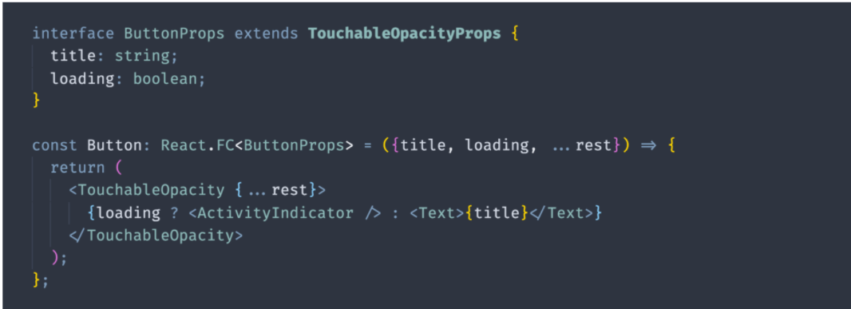
Miras Örneği

Slide 11
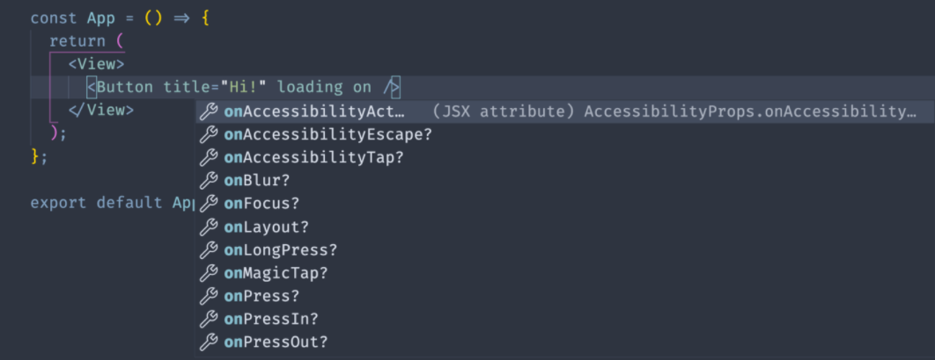

Slide 12
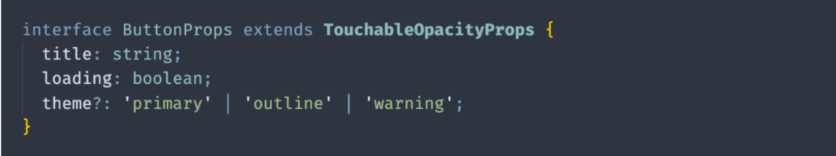
Optional ve Enums

Slide 13
Kaynakça
[1]: https://www.geeksforgeeks.org/difference-between-typescript-and-javascript [2]: https://aglowiditsolutions.com/blog/typescript-vs-javascript/ [3]: https://teknoloji.org/typescript-nedir-typescript-vs-javascript/

Slide 14
TEŞEKKÜRLER

